Slide 1
第6章 串并行通信和接口技术
教学建议，本章重点为
8251A的功能结构；
8251A的工作原理；
8251A约定的初始化流程；
8251A的编程方法；
8255A的结构；
8255A的两类控制字；
8255A的工作方式；
8255A的编程方法。

Slide 2
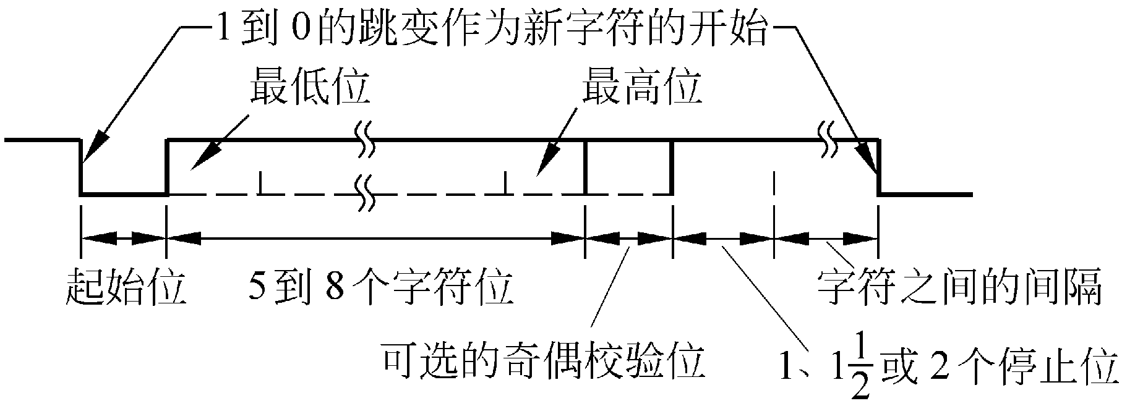
6.1.1 串行通信涉及的几个问题
全双工方式、半双工方式和单工方式
同步方式和异步方式
串行通信的传输率
图6.1 标准的异步通信数据格式

Slide 3
6.1.2 串行接口
串行接口部件4个主要寄存器
  控制寄存器
  状态寄存器
  数据输入寄存器
  数据输出寄存器

Slide 4
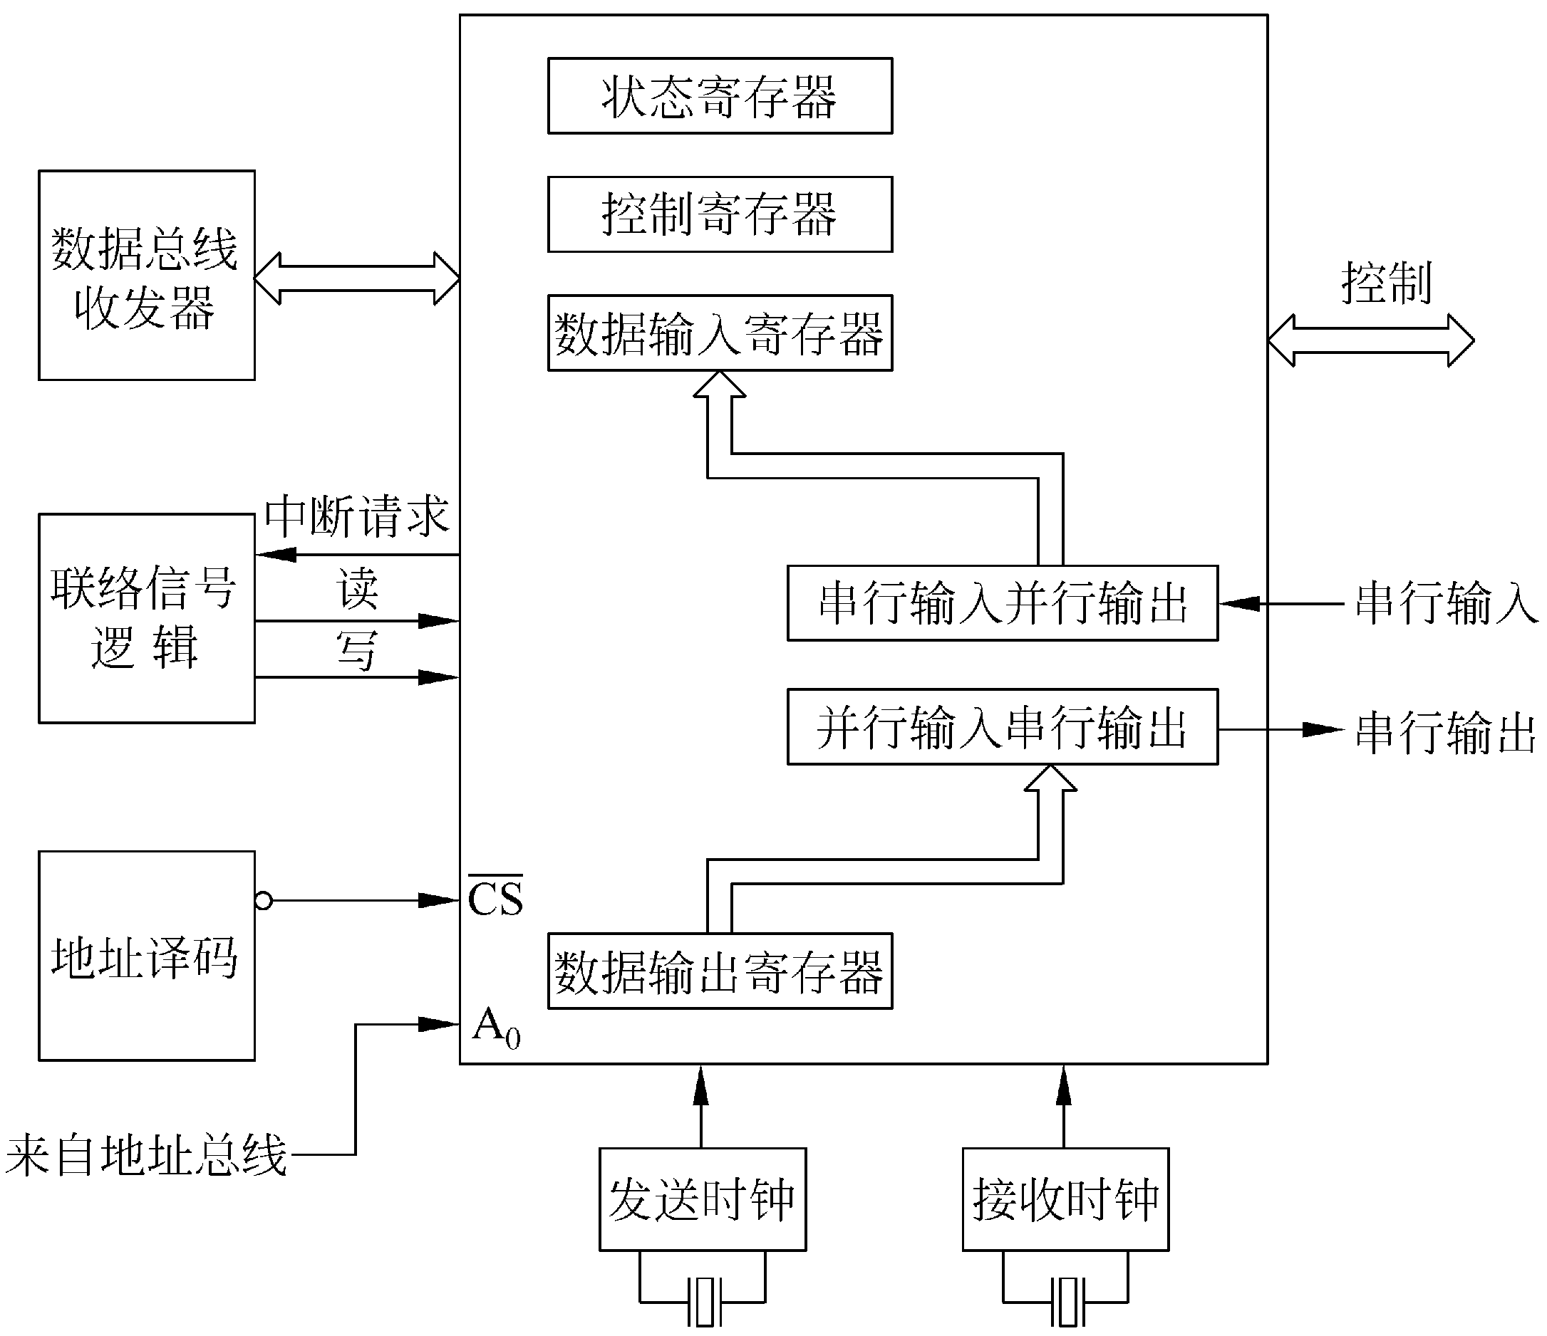
6.1.2 串行接口
可编程串行接口的典型结构

Slide 5
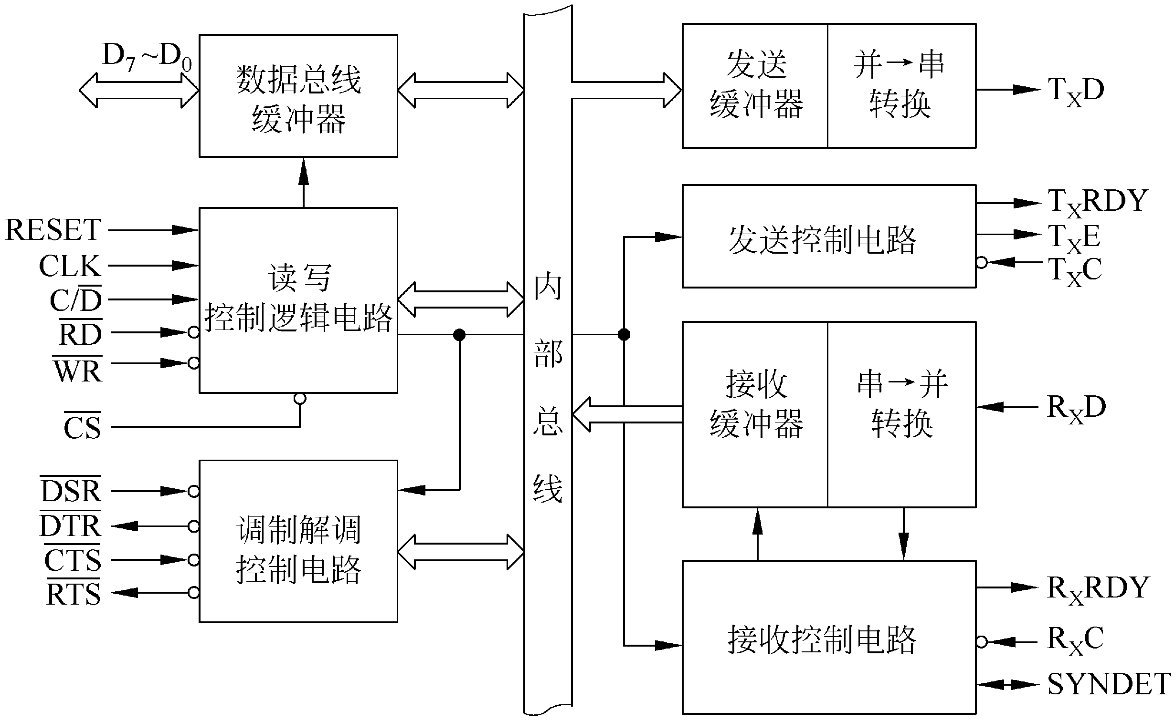
6.1.2 串行接口
8251A的功能结构

Slide 6
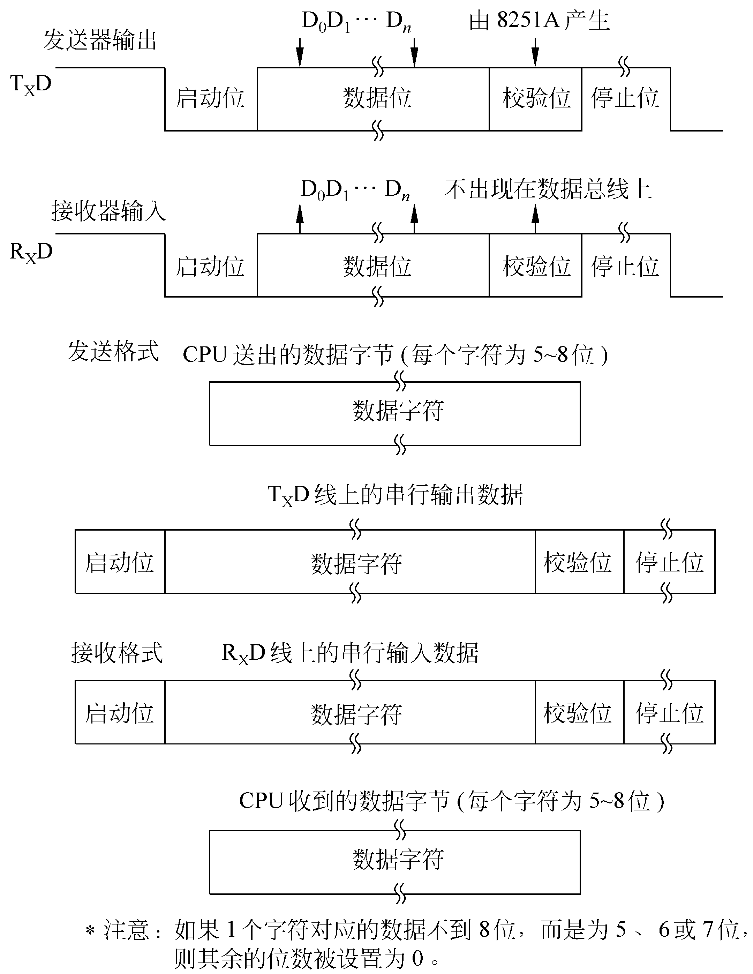
6.1.2 串行接口
8251A的异步方式

Slide 7
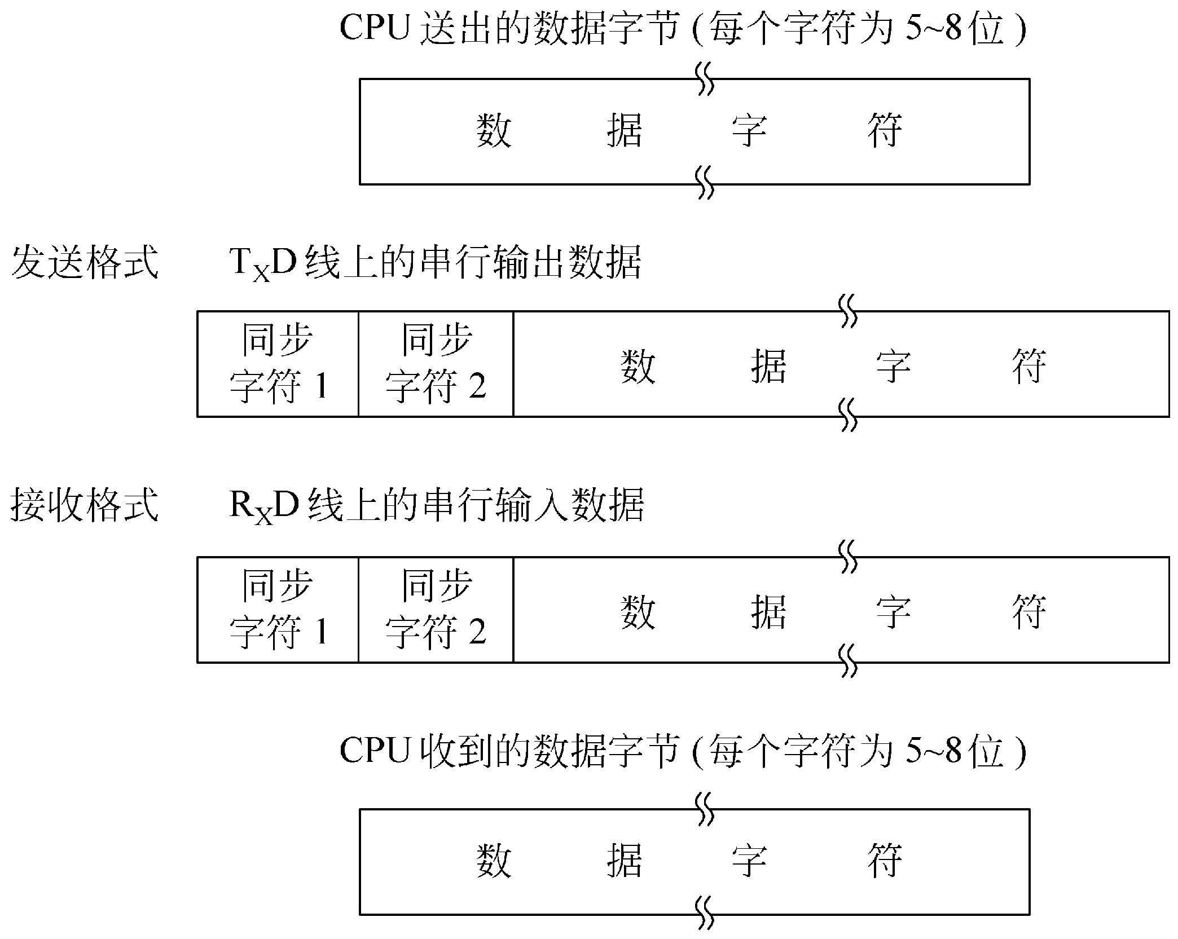
6.1.2 串行接口
8251A的同步方式

Slide 8
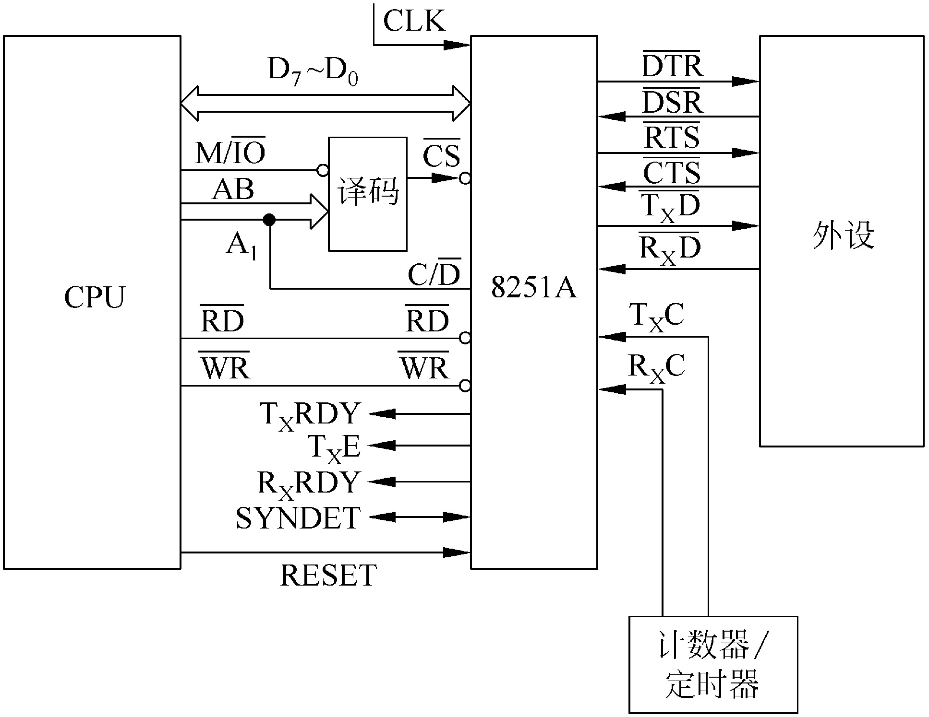
6.2.3 8251A的对外信号
8251A和CPU之间的连接信号
  片选信号
  数据信号
  读/写控制信号
  收发联络信号
图6.6 8251A与CPU及外设的连接关系

Slide 9
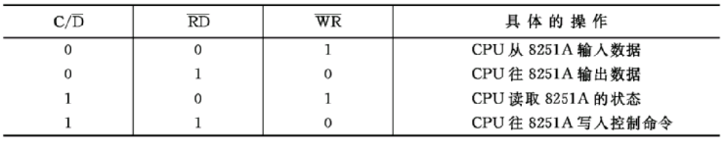
6.2.3 8251A的对外信号
C/D、RD、WR的编码和对应的操作

Slide 10
6.2.3 8251A的对外信号
8251A与外设之间的连接信号
  数据信号
  调制解调器的联络信号

Slide 11
6.2.4 8251A的编程 1
8251A的初始化
  8251A初始化的约定：
① 复位后，第一次写入的值作为模式字
② 如为同步模式，则接着同步字符
③ 此后不管是同步模式还是异步模式，奇地址端口写入的值作为控制字，偶地址端口写入的值为数据

Slide 12
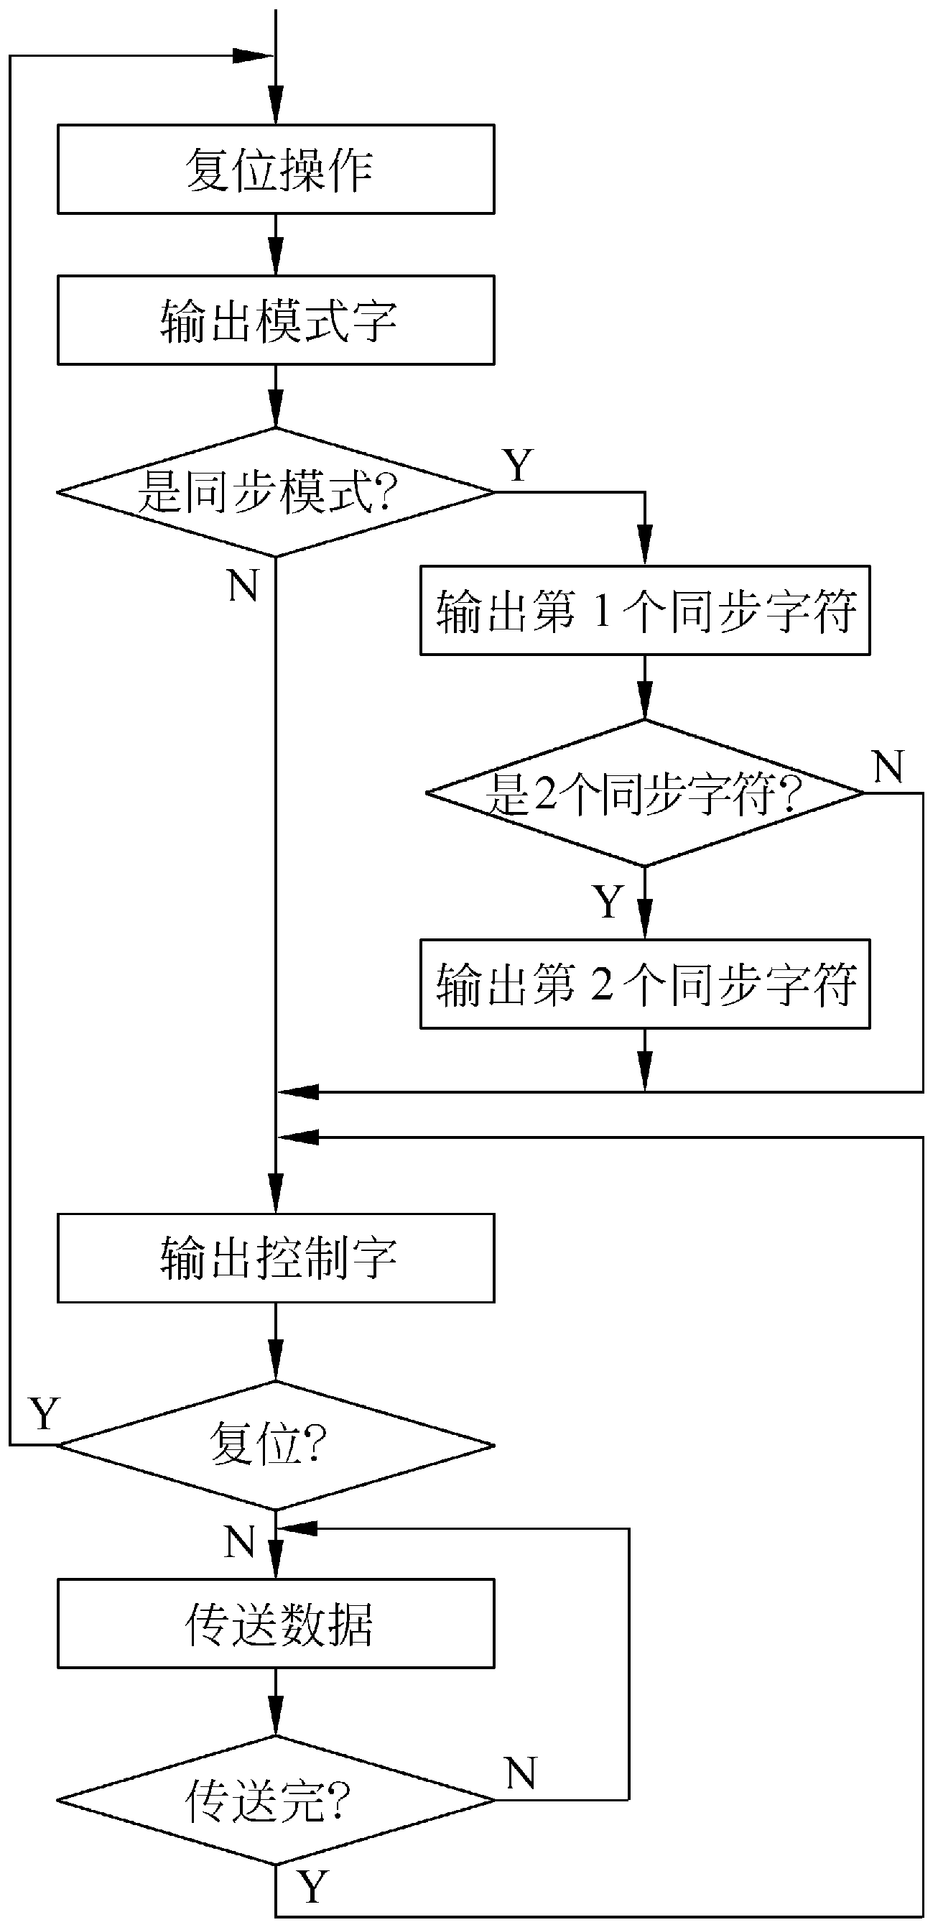
图6.7 8251A的初始化流程图

Slide 13
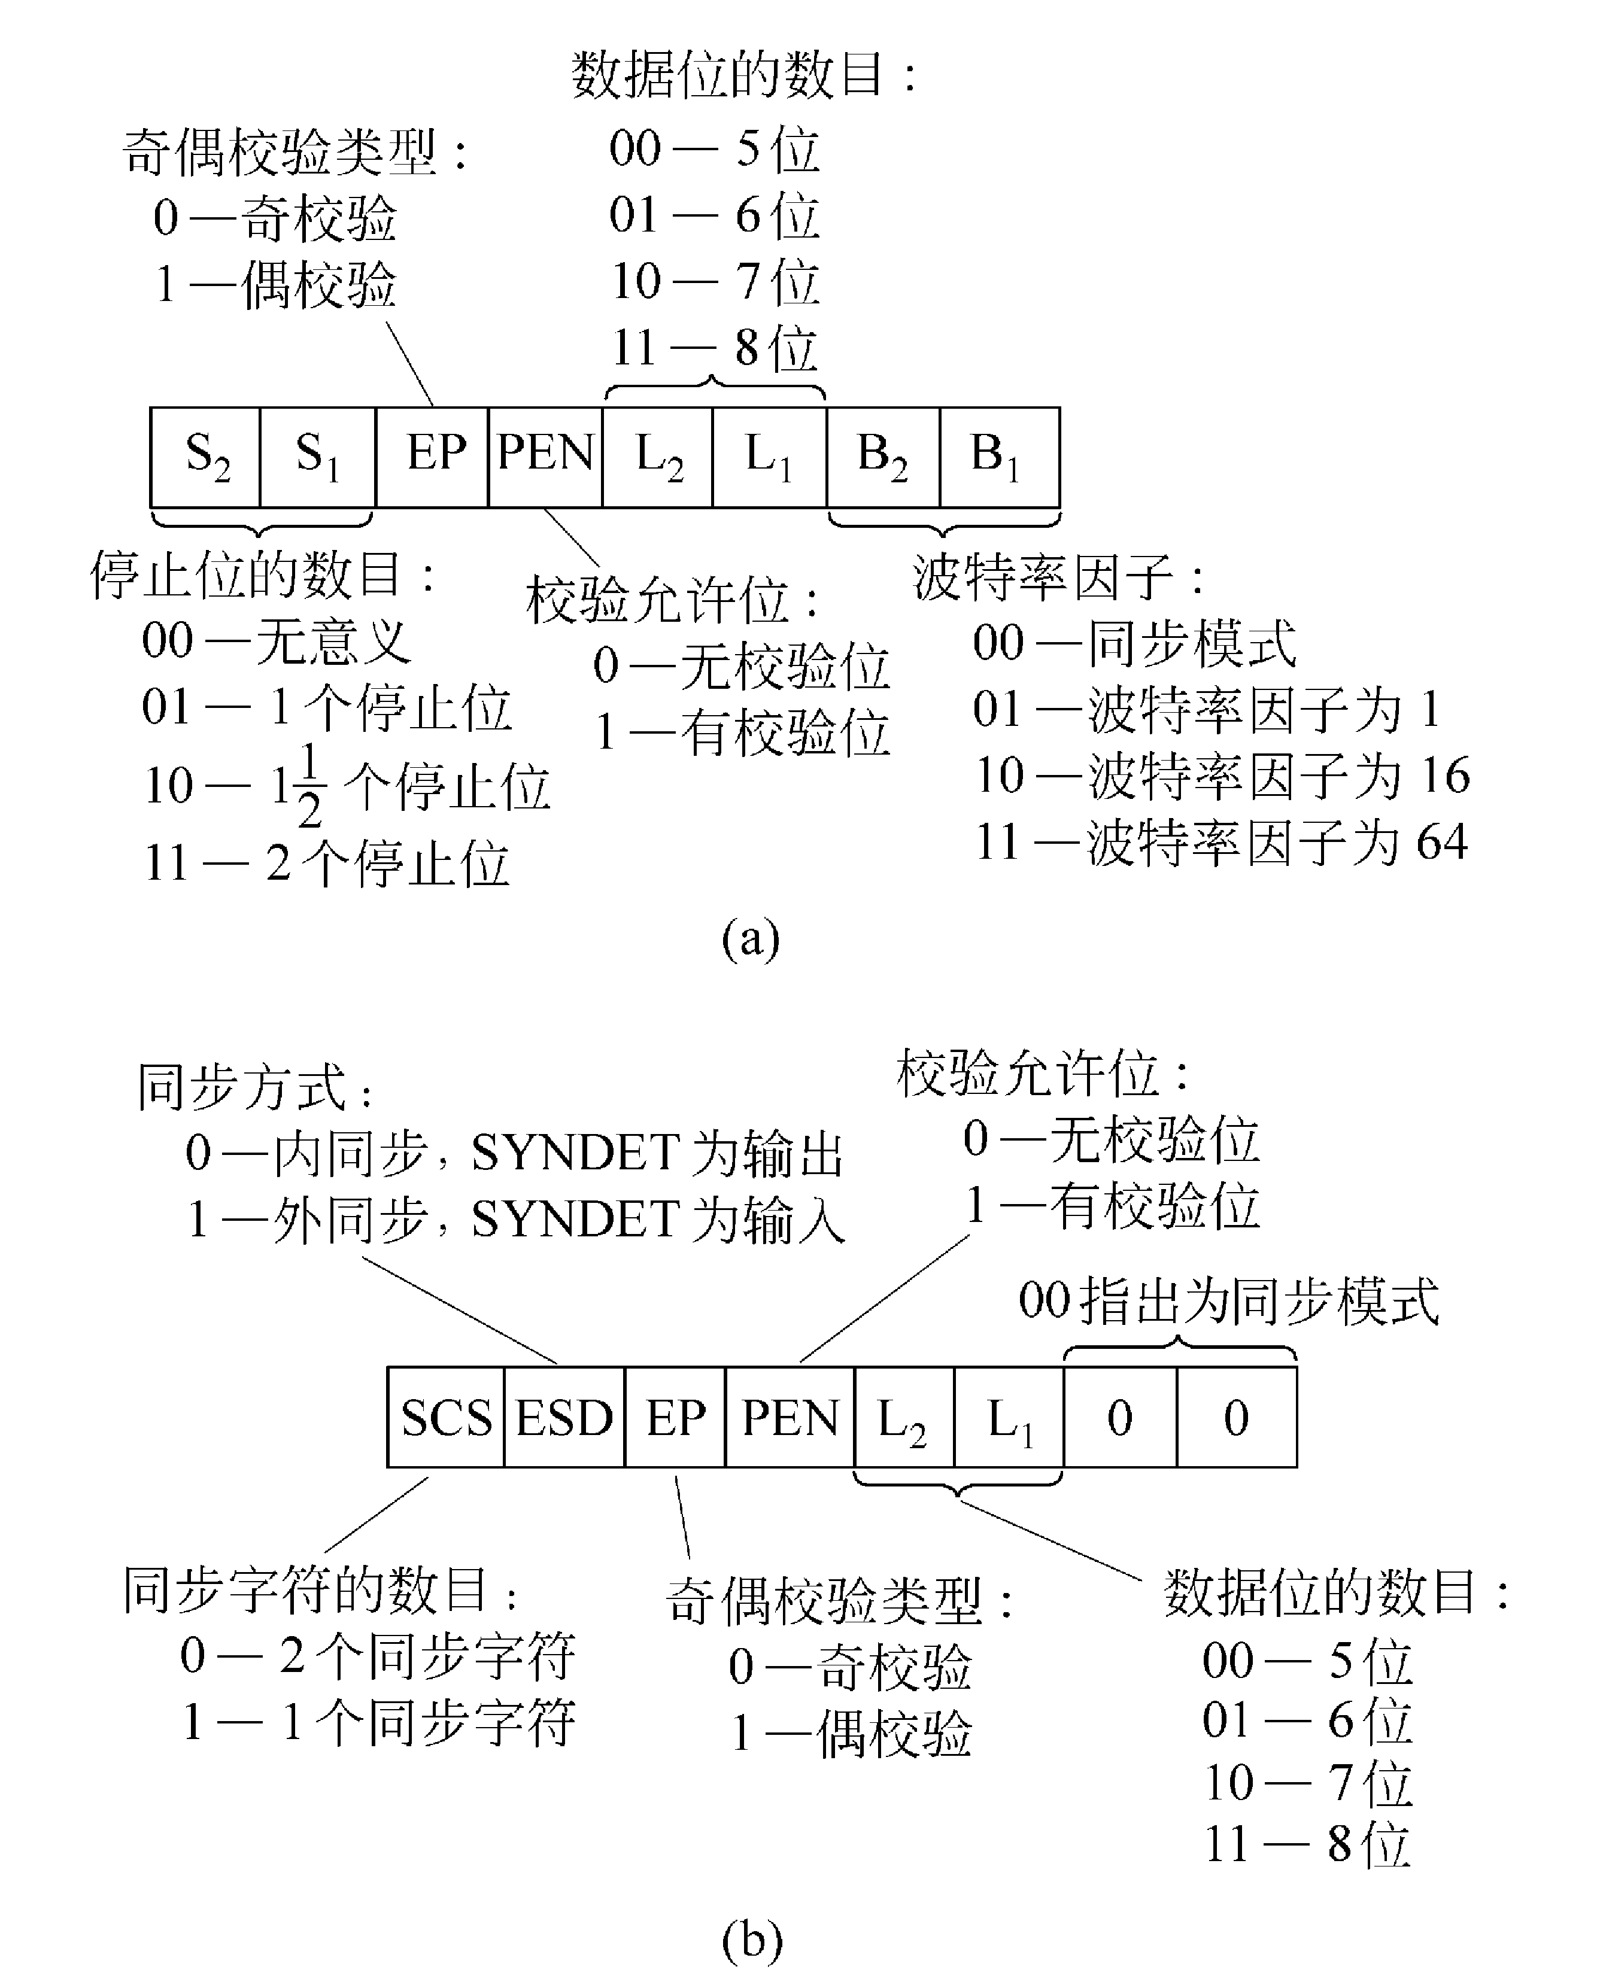
6.2.4 8251A的编程2
模式寄存器的格式
图6.8 8251A模式寄存器的格式
(a) 异步模式； (b) 同步模式

Slide 14
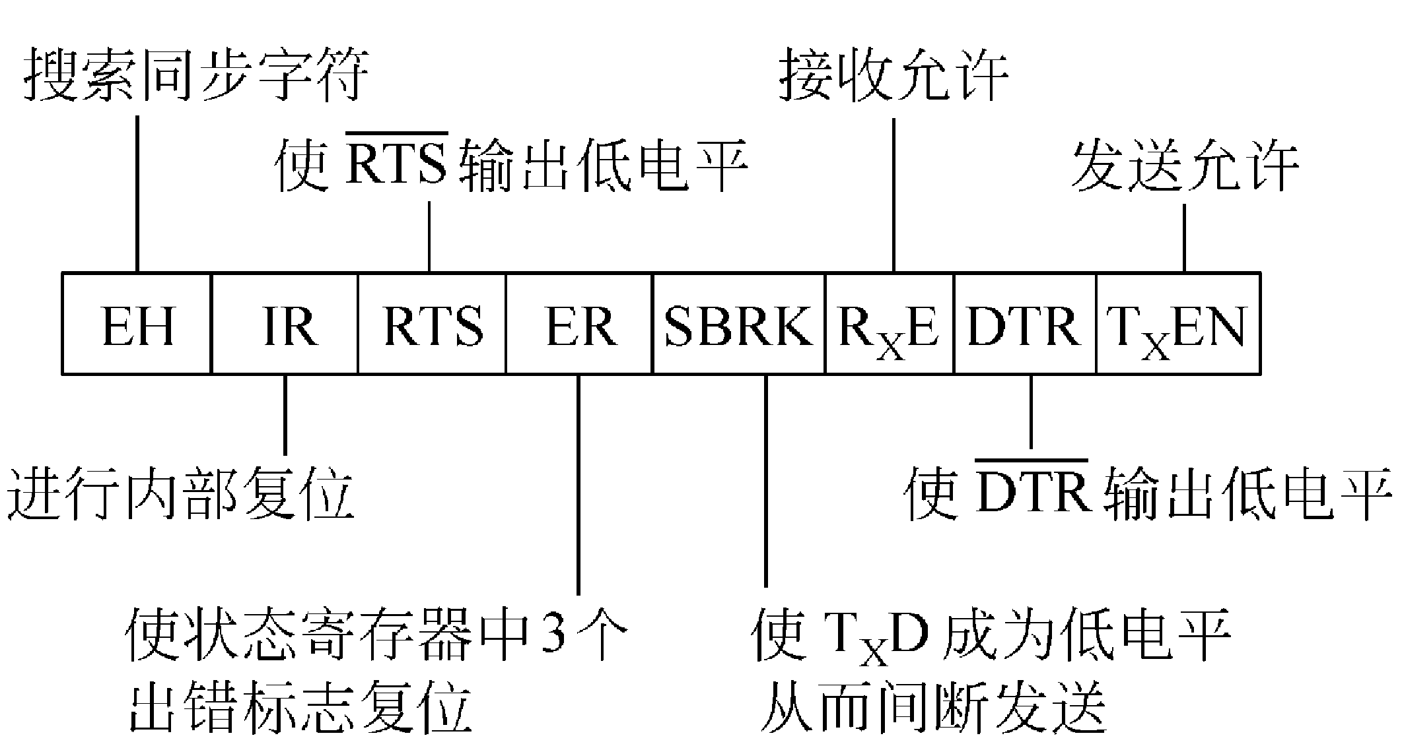
6.2.4 8251A的编程3
控制寄存器的格式

Slide 15
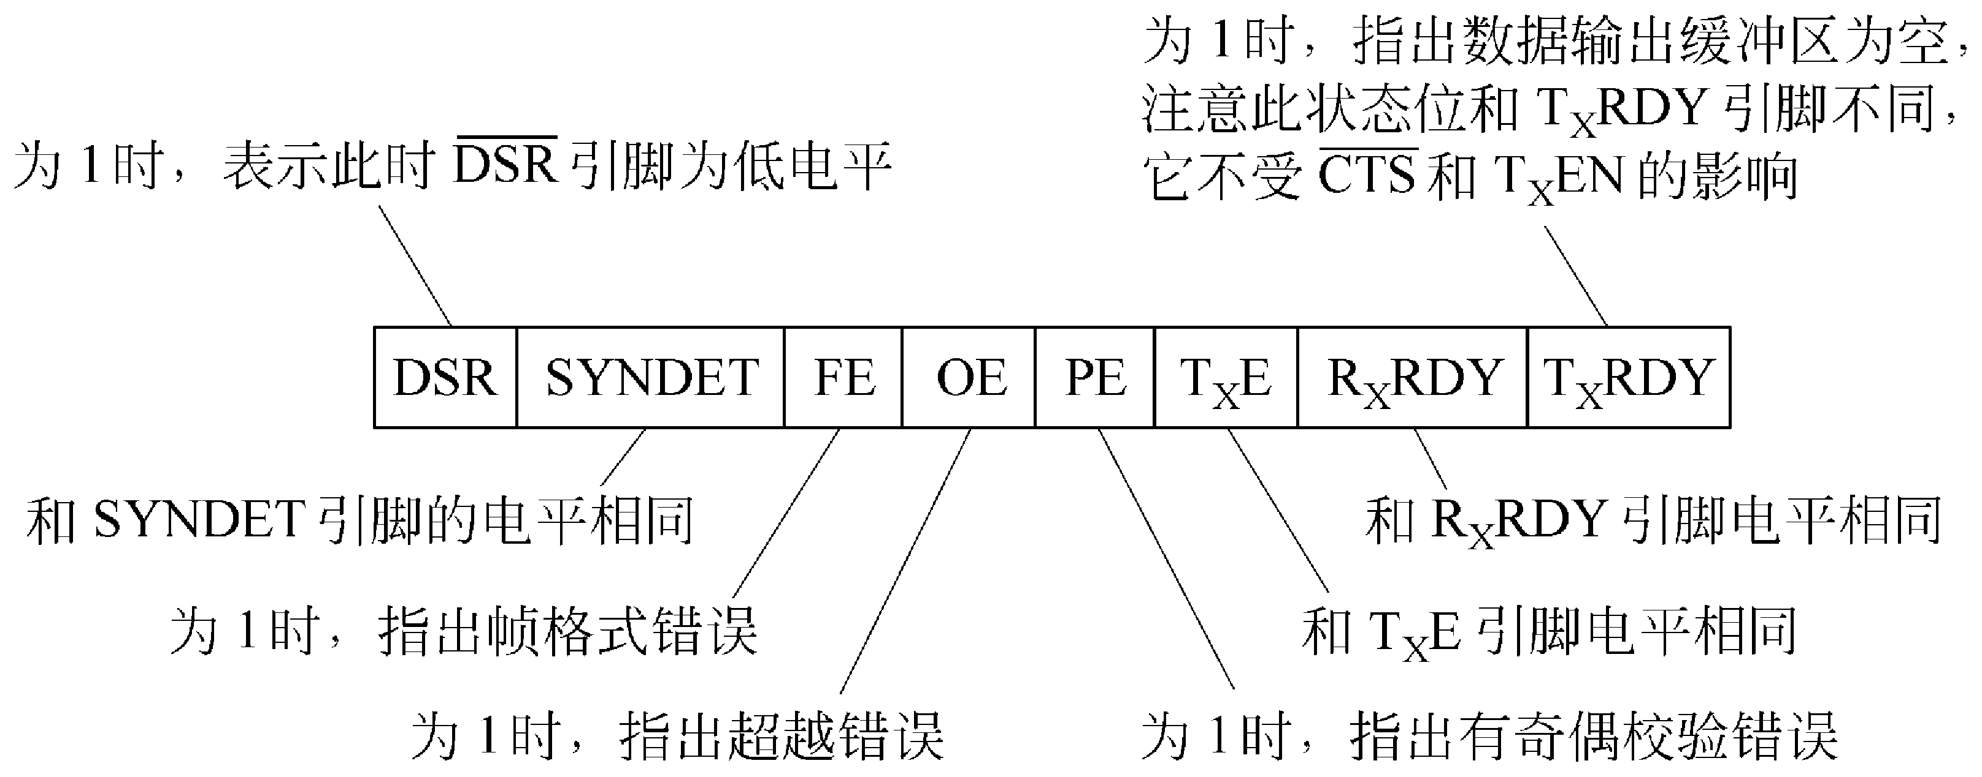
6.2.4 8251A的编程4
状态寄存器的格式

Slide 16
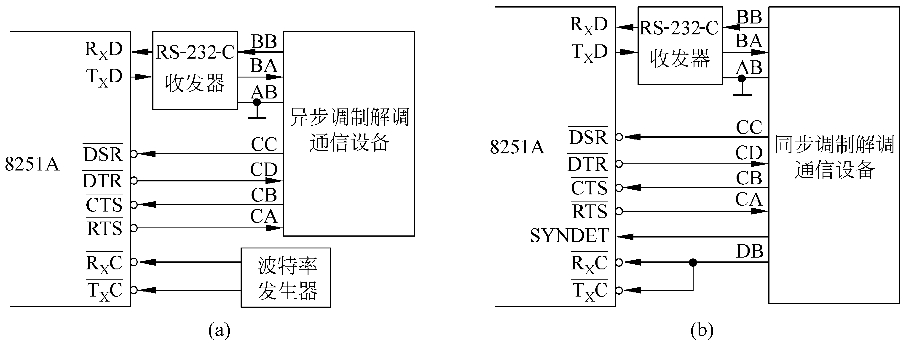
6.2.5 8251A编程举例1
8251A和调制解调器连接的例子
图6.11 8251A和调制解调器的连接
(a) 异步模式； (b) 同步模式

Slide 17
6.2.5 8251A编程举例2
异步模式下的初始化程序举例
MOV AL，0FAH
OUT 42H，AL
MOV AL，37H
OUT 42H，AL

Slide 18
6.2.5 8251A编程举例3
同步模式下的初始化程序举例
    MOV AL，38H
    OUT 42H，AL
    MOV AL，16H
    OUT 42H，AL
    OUT 42H，AL
    MOV AL，97H
    OUT 42H，AL

Slide 19
6.2.5 8251A编程举例4
利用状态字进行编程的举例
      MOV AL,0FAH
      OUT 42H,AL
      MOV AL,35H
      OUT 42H,AL
      MOV DI,0
      MOV CX,80
      BEGIN: IN AL,42H
      TEST AL,02H
      JZ BEGIN
      IN AL,40H
      MOV DX,OFFSET BUFFER
      MOV [DX+DI],AL
      INC DI
      IN AL,42H
      TEST AL,38H
      JNZ ERROR
      LOOP BEGIN
      JMP EXIT
      ERROR: CALL ERR_OUT
      EXIT: …-

Slide 20
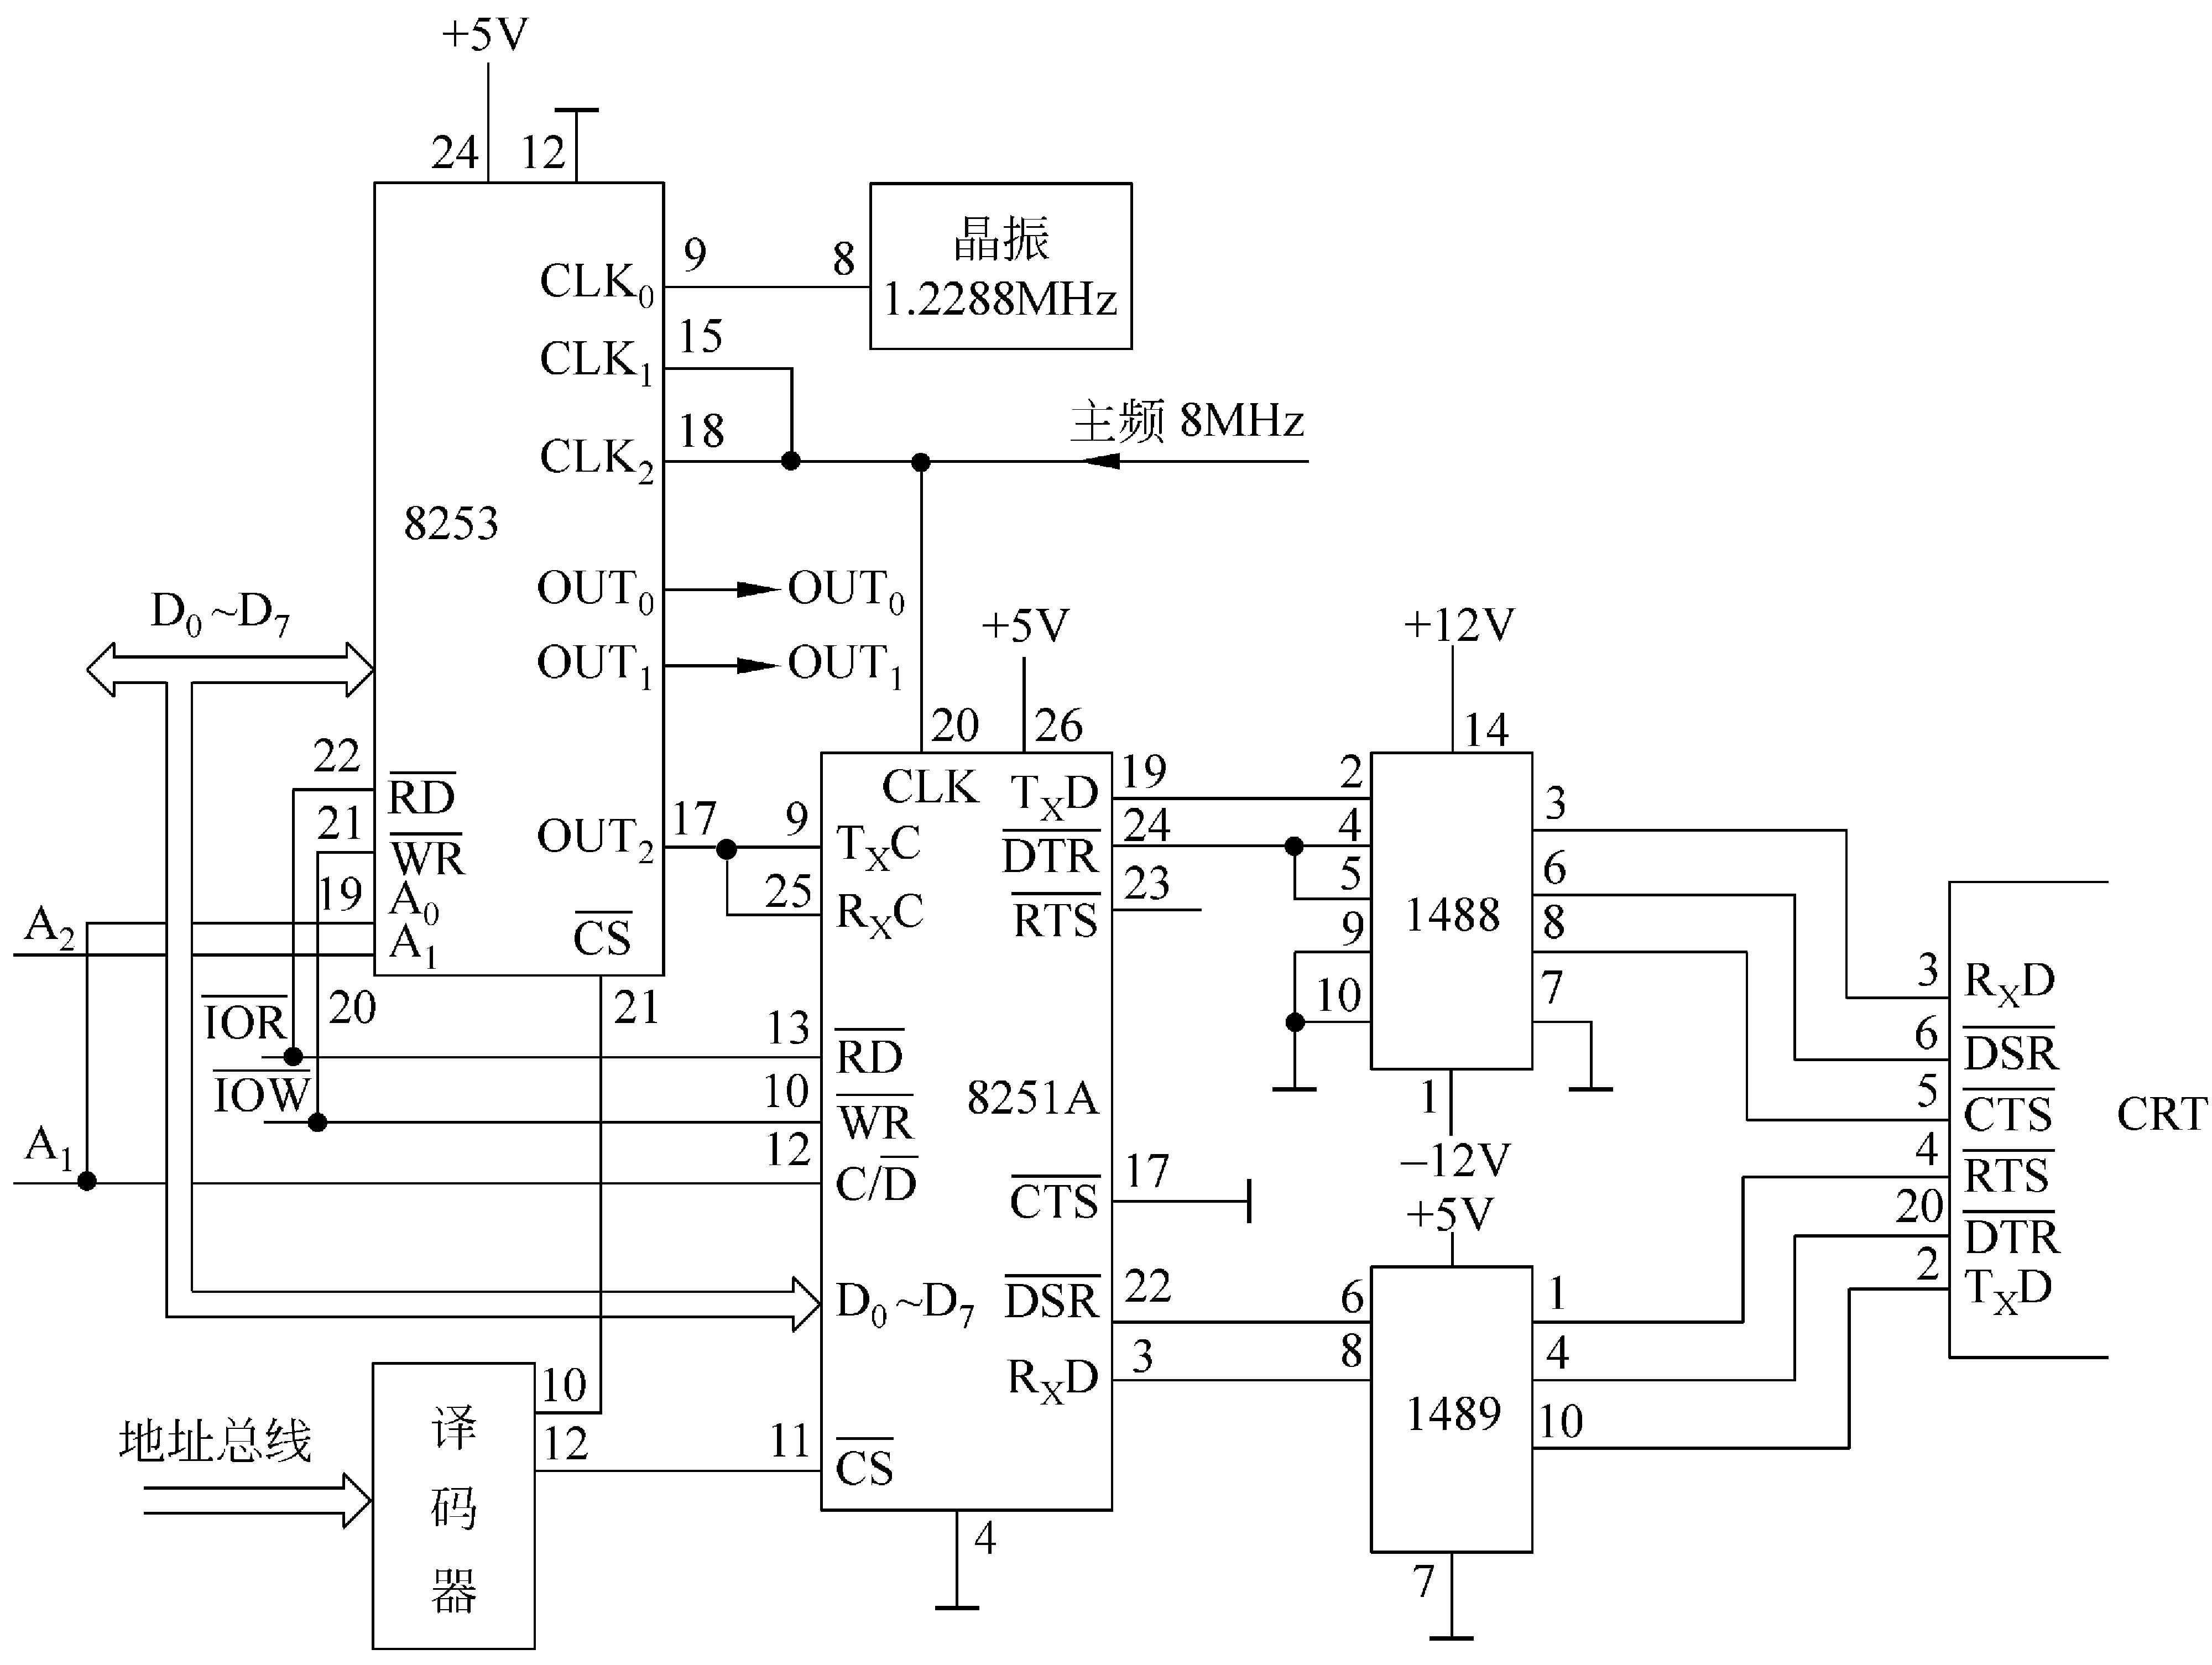
6.2.6 8251A的使用实例
图6.12 用8251A作为CRT接口的实际例子

Slide 21
6.2.6 8251A的使用实例
INIT: XOR AX，AX
MOV CX，0003
MOV DX，00DAH
OUT1： CALL KKK
LOOP OUT1
MOV AL，40H
CALL KKK
MOV AL，4EH
CALL KKK
MOV AL，27H
CALL KKK
……
KKK： OUT DX，AL
PUSH CX
MOV CX，0002
ABC： LOOP ABC
POP CX
RET

Slide 22
6.2.6 8251A的使用实例
往CRT输出一个字符的例子
  CHAROUT： MOV DX，0DAH
  STATE： IN AL，DX
  TEST AL，01
  JZ STATE
  MOV DX，0D8H
  POP AX
  OUT DX，AL

Slide 23
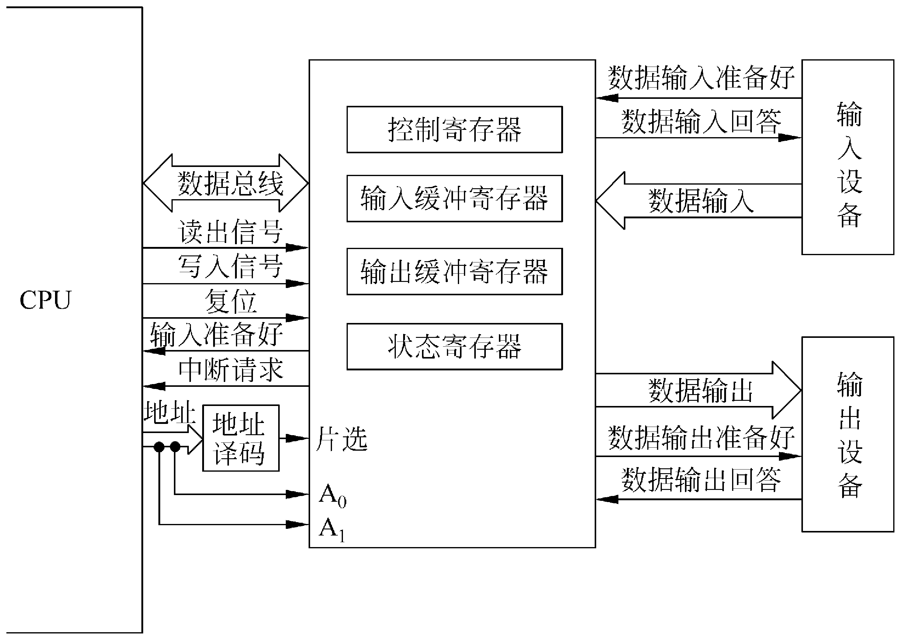
6.3 并行通信和并行接口
图6.13 并行接口连接外设的示意图

Slide 24
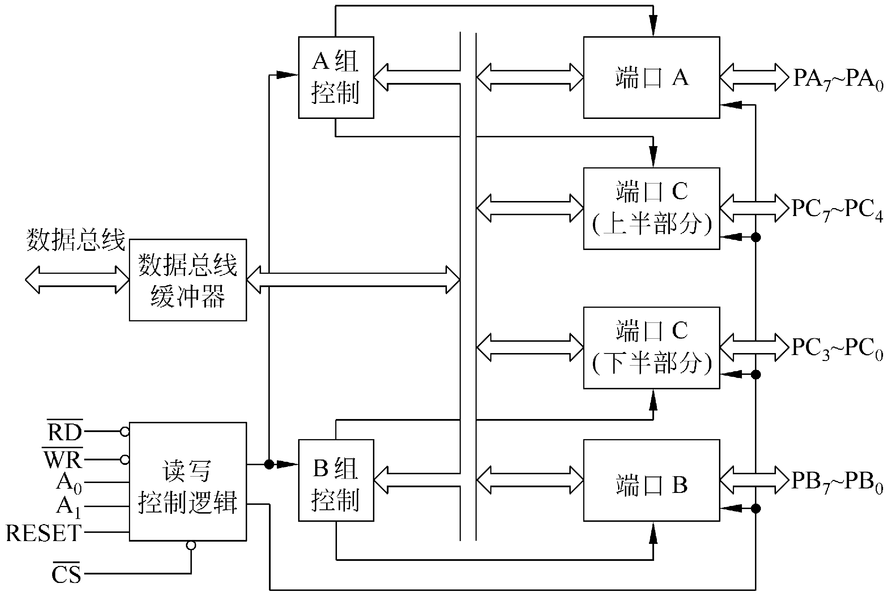
6.4.1 8255A的内部结构
数据端口A、B、C
  端口A
  端口B
  端口C
A组控制和B组控制
读/写控制逻辑电路
数据总线缓冲器
图6.17 8255A的内部结构框图

Slide 25
6.4.2 8255A的芯片引脚信号
引脚信号分为两组
  和外设一边相连的信号
    PA7～PA0
    PB7～PB0
    PC7～PC0
  和CPU一边相连的信号
    RESET
    D7～D0
    CS芯选信号，
    RD读出信号，
    WR写入信号，
    A1、A0端口选择信号。

Slide 26
6.4.3 8255A的控制字1
控制字分为两类
  方式选择控制字
  C端口按位置1/置0控制字

Slide 27
6.4.3 8255A的控制字2
方式选择控制字
  8255A有三种基本工作方式：
  方式0
  方式1
  方式2

Slide 28
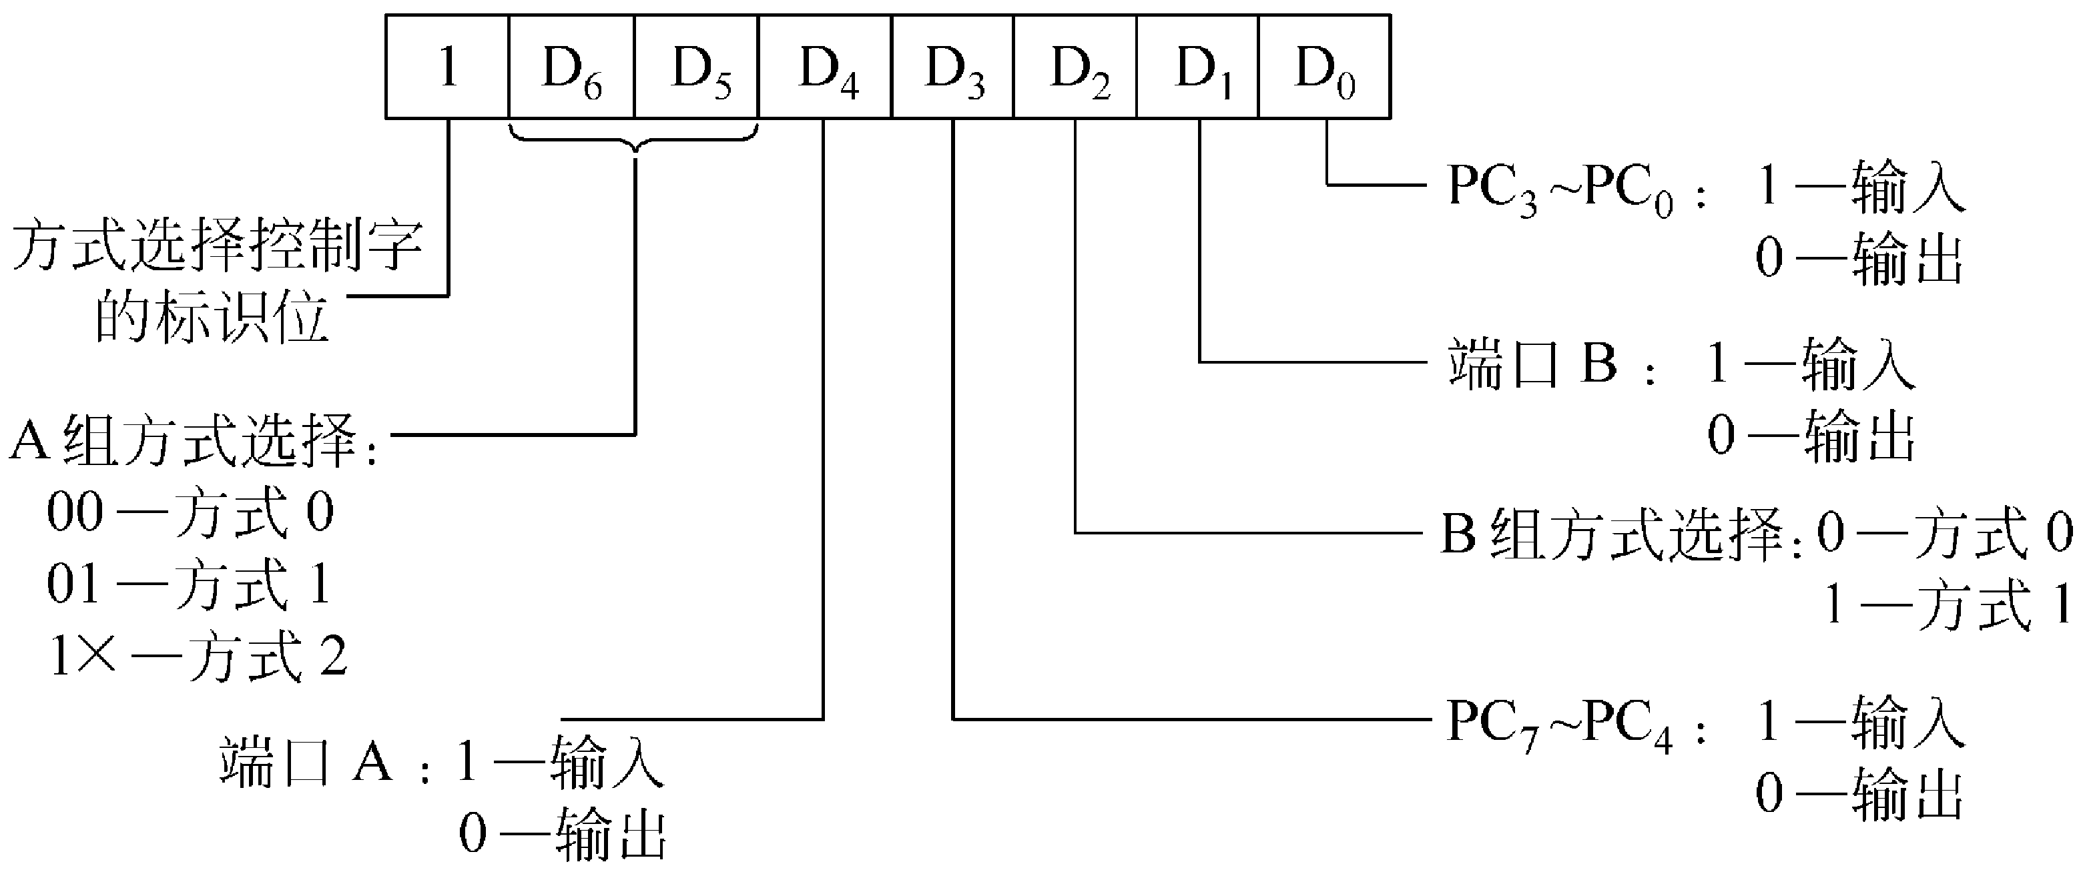
6.4.3 8255A的控制字3
图6.15 8255A的方式选择控制字

Slide 29
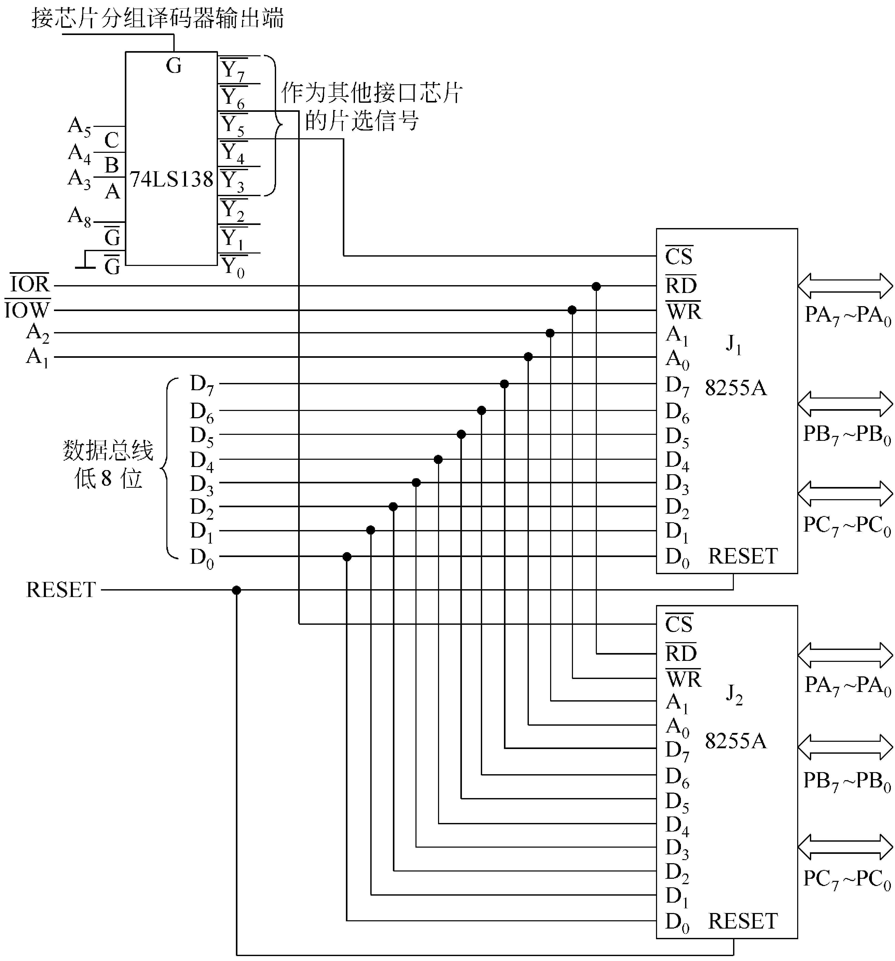
6.4.3 8255A的控制字4
图6.16 两片8255A在微机系统中的连接

Slide 30
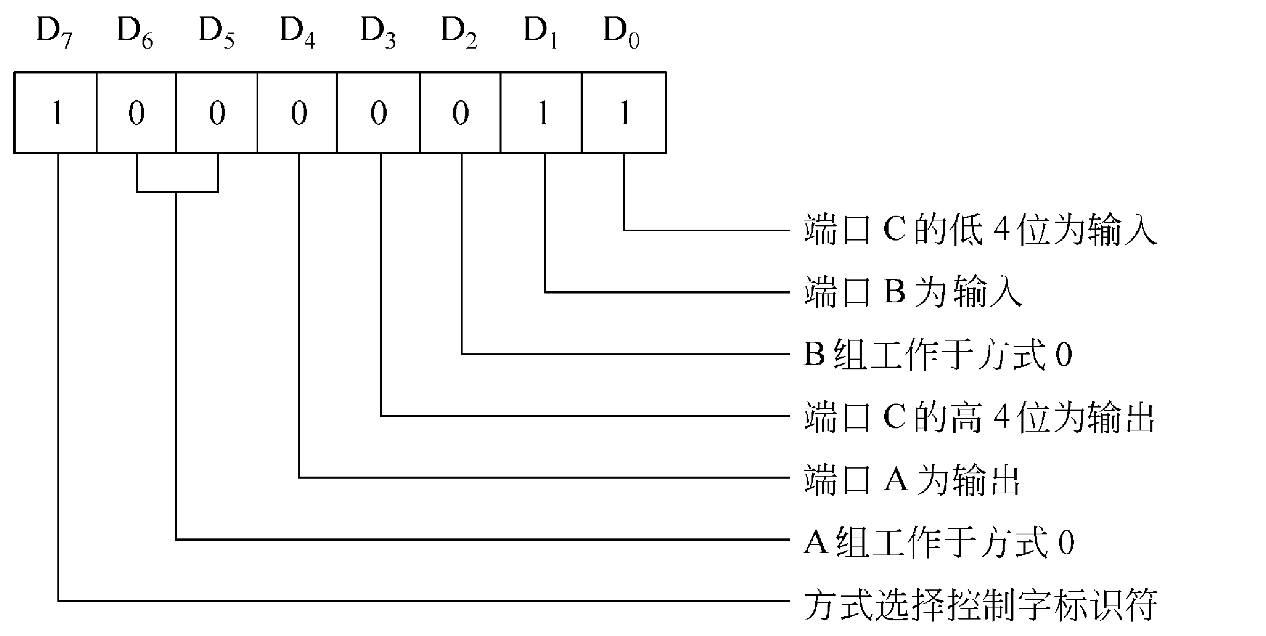
6.4.3 8255A的控制字5
方式选择控制字为83H的含义。
图6.17 J1的方式控制字

Slide 31
6.4.3 8255A的控制字6
为J1、J2两片8255A设置控制字
    MOV AL，83H
    MOV DX，00E6H
    OUT DX，AL ；对第1片8255A设置方式选择控制字
    MOV AL，94H
    MOV DX，00EEH
    OUT DX，AL ；对第2片8255A设置方式选择控制字

Slide 32
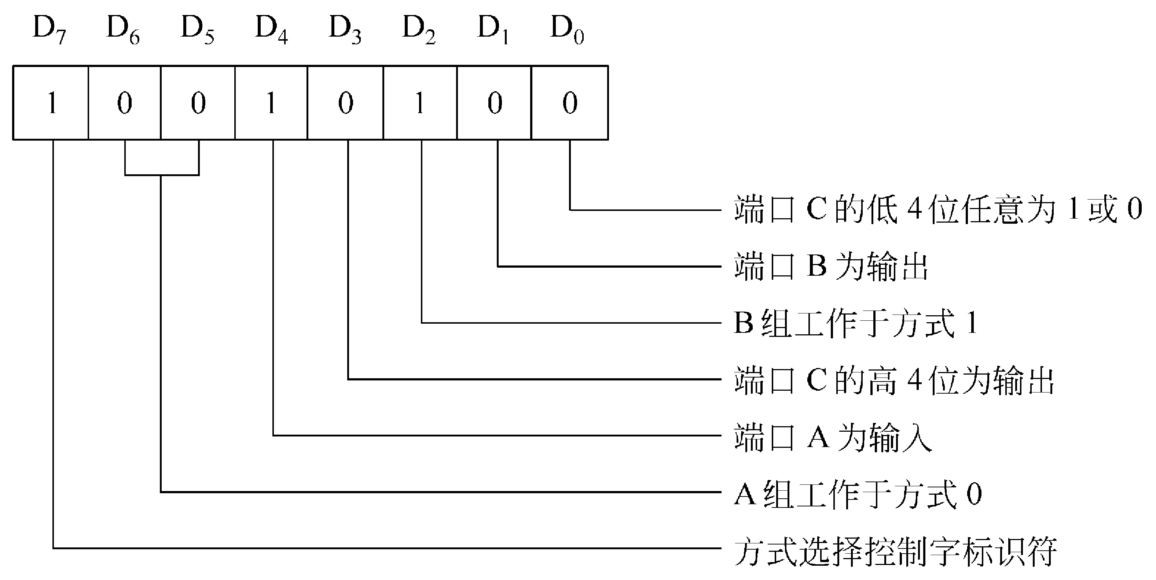
6.4.3 8255A的控制字7
图6.18 J2的方式控制字

Slide 33
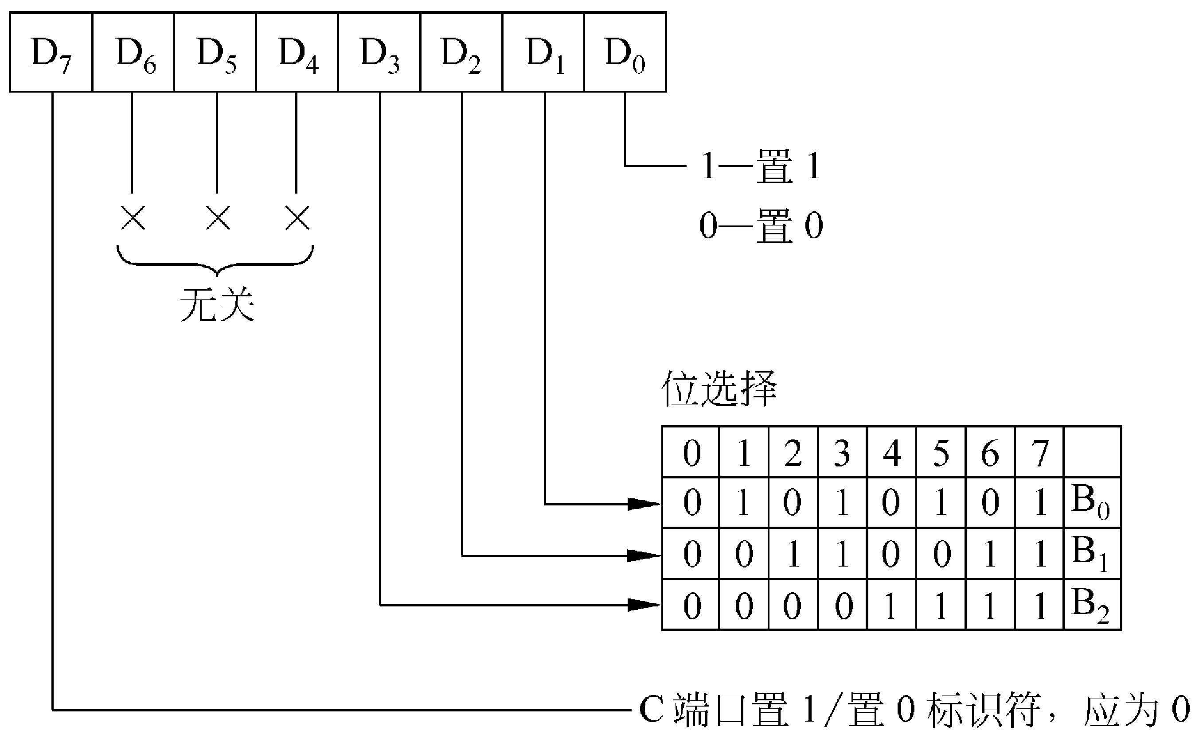
6.4.3 8255A的控制字8
端口C置1/置0控制字

Slide 34
6.4.3 8255A的控制字9
端口C置1/置0的例子
  MOV AL，0FH ；对PC7置1的控制字
  MOV DX，00EEH ；控制口地址送DX
  OUT DX，AL ；对PC7进行置1操作
  MOV AL，06H ；对PC3置0的控制字
  OUT DX，AL ；对PC3进行置0操作

Slide 35
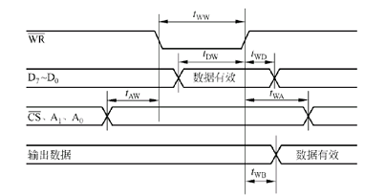
6.4.4 8255A的工作方式1
方式0的输出时序

Slide 36
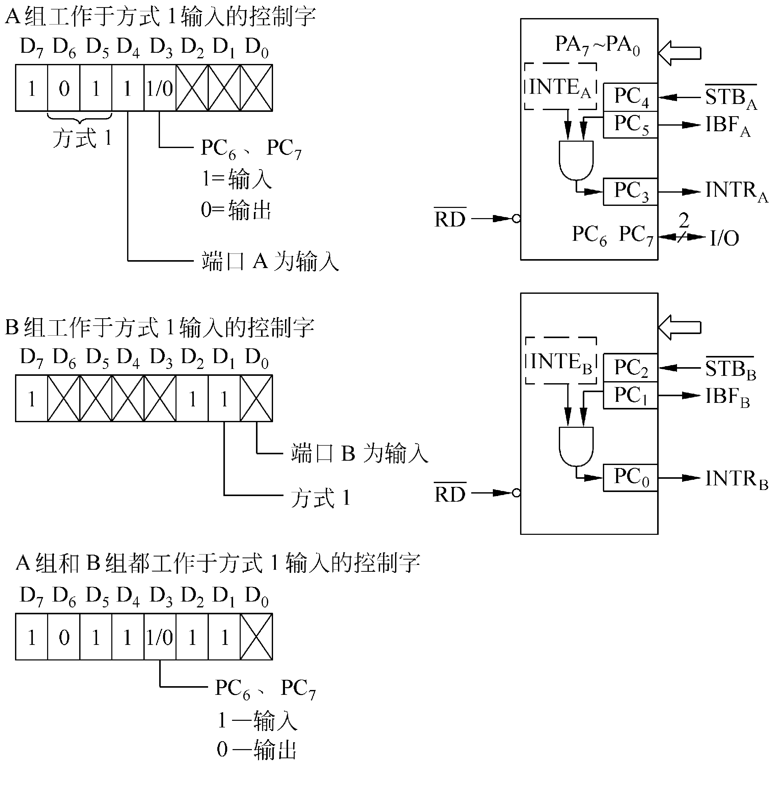
6.4.4 8255A的工作方式2
方式1输入端口对应的控制信号

Slide 37
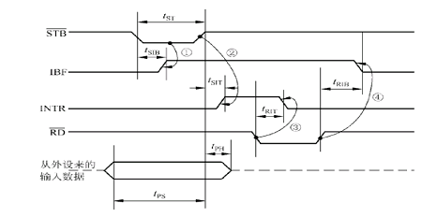
6.4.4 8255A的工作方式3
方式1的输入时序

Slide 38
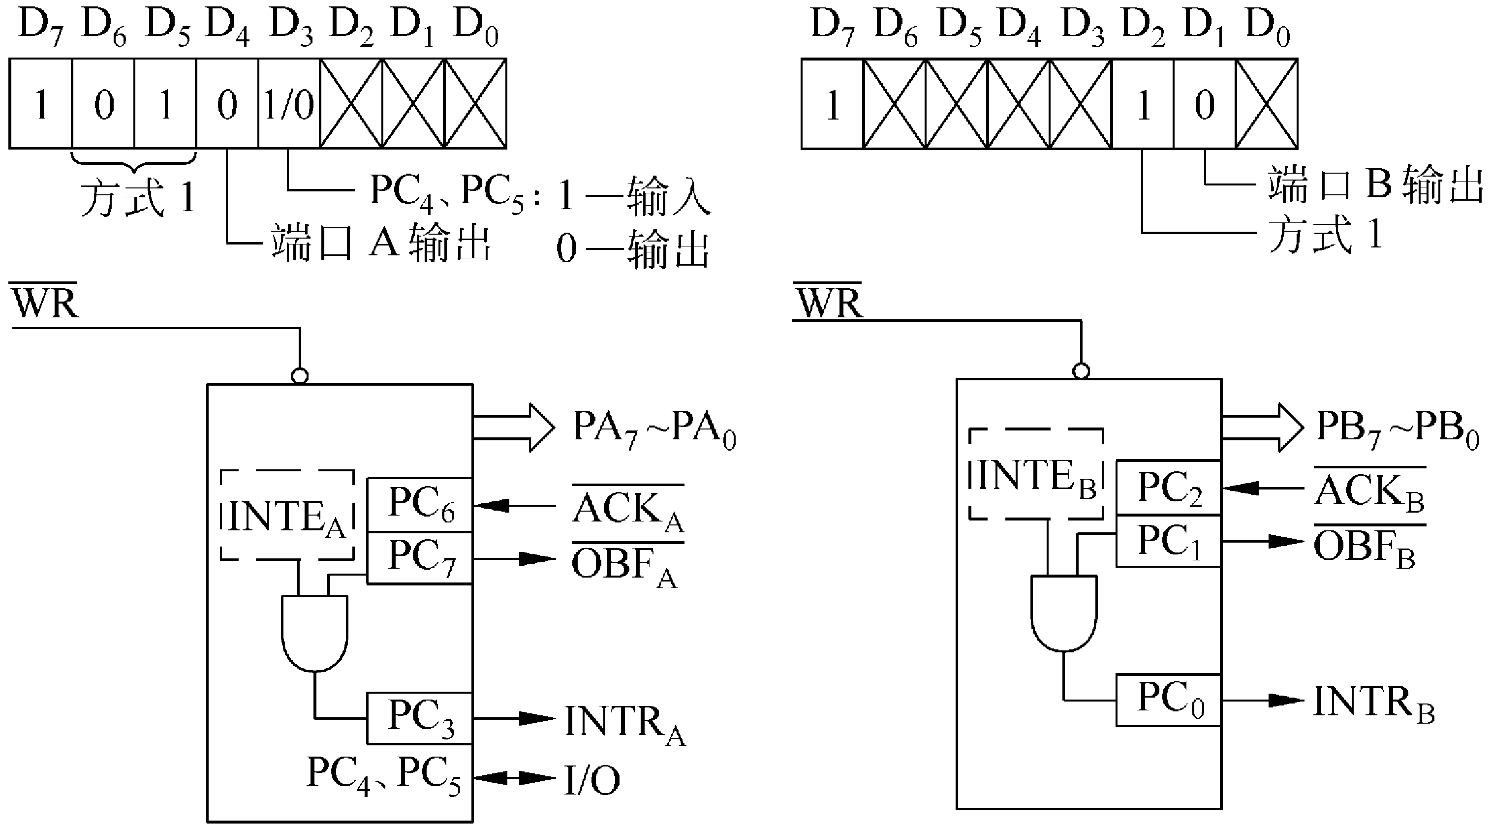
6.4.4 8255A的工作方式4
方式1时输出端口对应的控制信号和状态信号

Slide 39
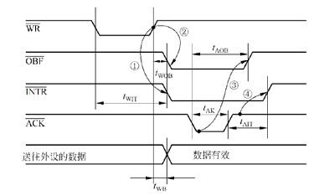
6.4.4 8255A的工作方式5
方式1的输出时序

Slide 40
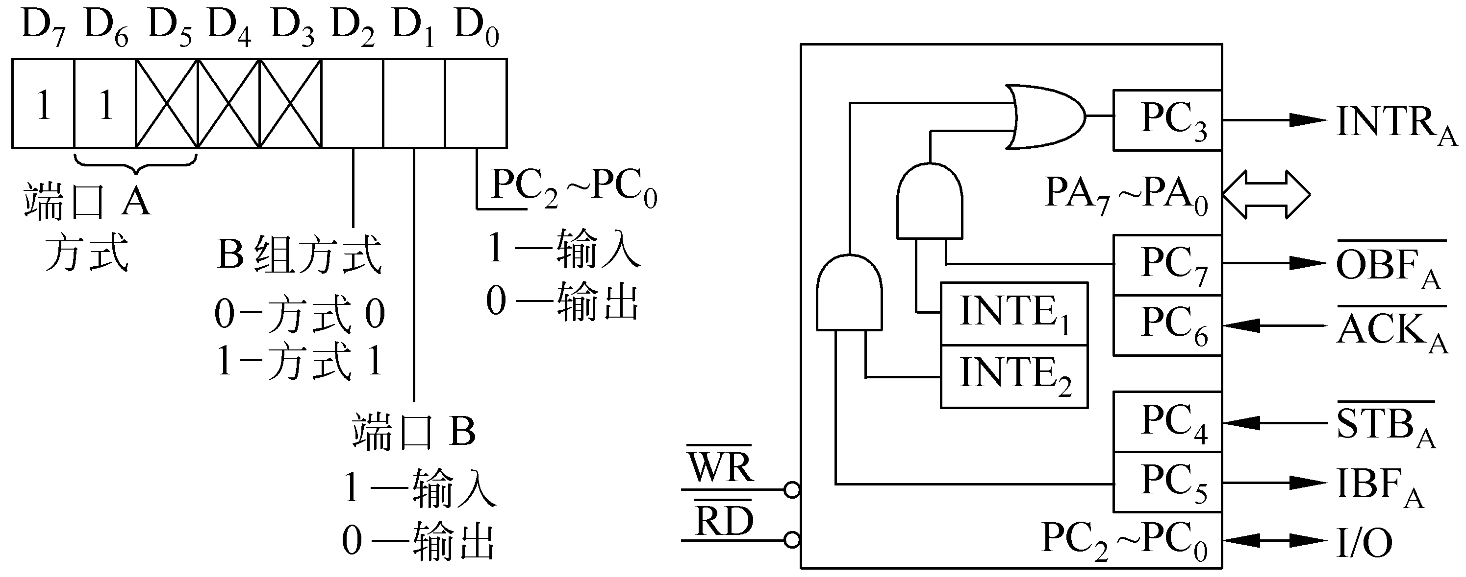
6.4.4 8255A的工作方式6
方式2的控制信号

Slide 41
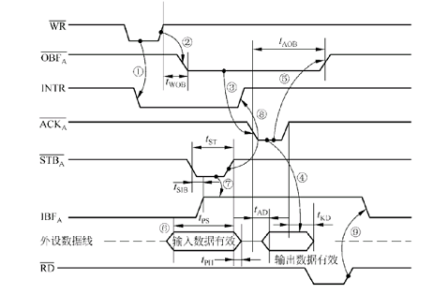
6.4.4 8255A的工作方式7
方式2的时序

Slide 42
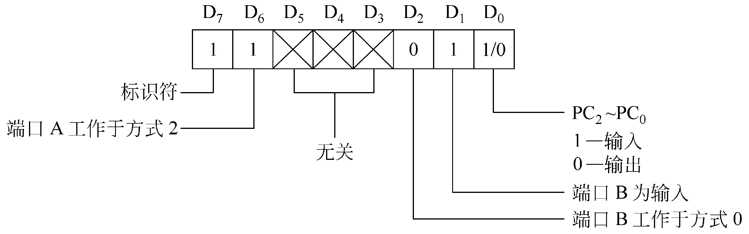
6.4.4 8255A的工作方式8
方式2和其他方式的组合（例子一）
图6.28 A端口工作于方式2，B端口工作于方式0输入情况

Slide 43
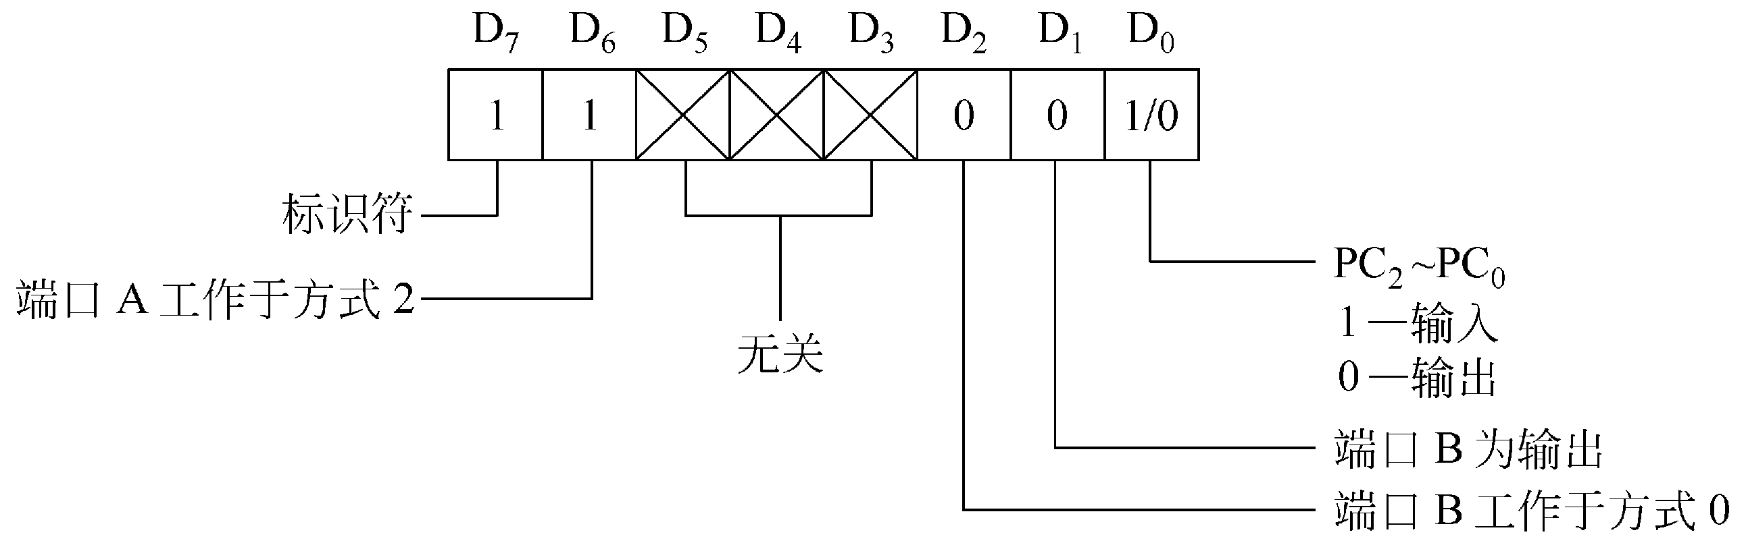
6.4.4 8255A的工作方式9
方式2和方式0输出的组合（例子二）
图6.29 A端口工作于方式2，B端口工作于方式0输出情况

Slide 44
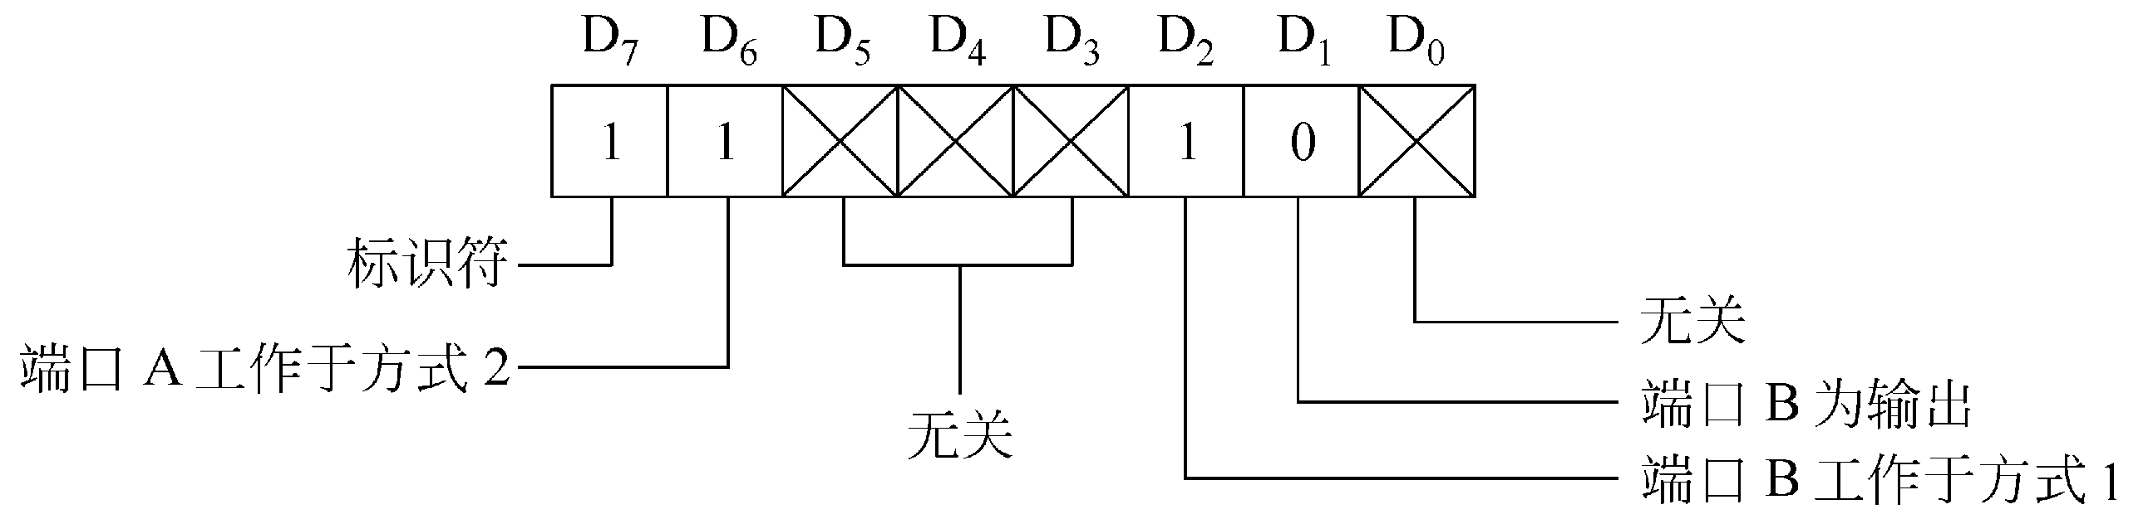
6.4.4 8255A的工作方式10
方式2和方式1输出的组合(例子四)
图6.31 A端口工作于方式2，B端口工作于方式1输出情况

Slide 45
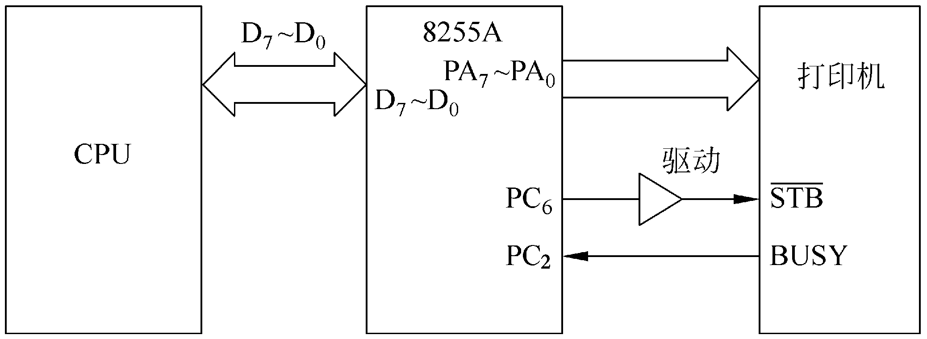
6.4.5 8255A的应用举例
8255A工作于方式０的例子
图6.32 8255A作为打印机接口的示意图

Slide 46
6.4.5 8255A的应用举例
8255A工作于方式０的例子
    PP： MOV AL，81H
    OUT 0D6H， AL
    MOV AL， 0DH
    OUT 0D6H， AL
    LPST： IN AL，0D4H
    AND AL， 04H
    JNZ LPST
    MOV AL， CL
    OUT 0D0H， AL
    MOV AL， 0CH
    OUT 0D6H， AL
    INC AL
    OUT 0D6H， AL

Slide 47
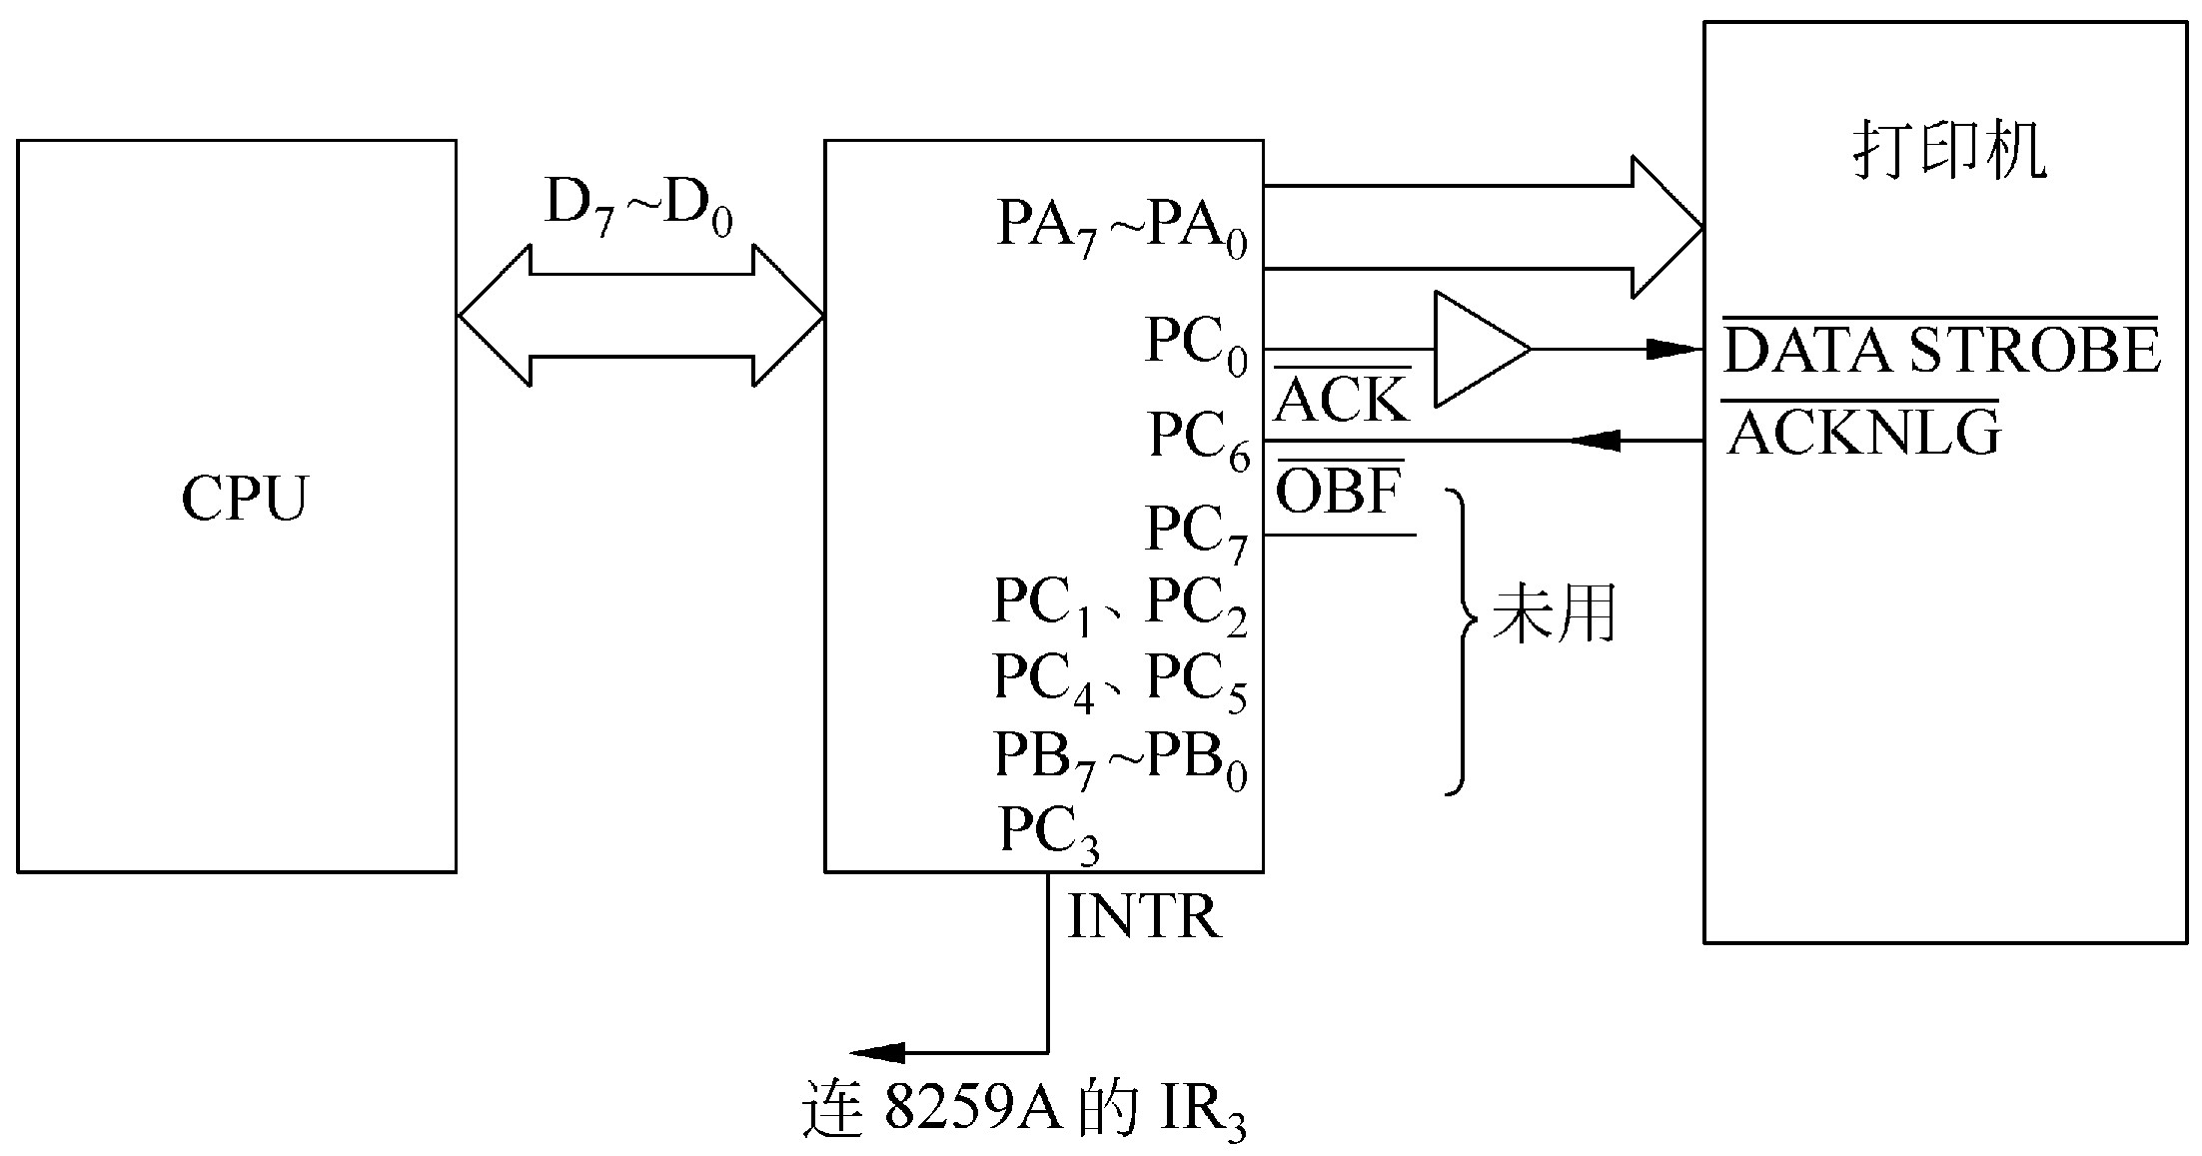
6.4.5 8255A的应用举例
8255Ａ工作于方式１的例子
图6.33 8255A作为中断方式打印机接口的示意图

Slide 48
6.4.5 8255A的应用举例
8255Ａ工作于方式１的例子程序段：
  MAIN： MOV AL，0A0H
  OUT 0C6H，AL
  MOV AL，01
  OUT 0C6H，AL
  XOR AX，AX
  MOV DS，AX
  MOV AX，2000H
  MOV WORD PTR 〔002CH〕，AX
  MOV AX，1000H
  MOV WORD PTR 〔002EH〕，AX
  MOV AL，0DH
  OUT 0C6H，AL
  STI

Slide 49
6.4.5 8255A的应用举例
8255Ａ工作于方式１中断处理子程序的主要程序段：
    TINTR： MOV AL，〔DI〕
    OUT 0C0H，AL
    MOV AL，00
    OUT 0C6H，AL
    INC AL
    OUT 0C6H，AL
    IRET

